Slide 1
SAMO
Service d’Accompagnement en Milieu Ordinaire

Slide 2
Constats et Historique

Slide 3
Territoire d’action
Plaine du Roussillon

Slide 5
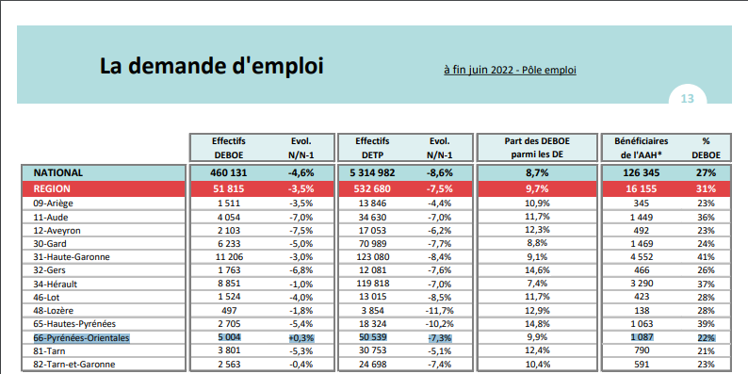

Slide 6
Le public accompagné

Slide 7
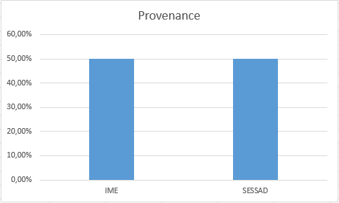

Slide 8
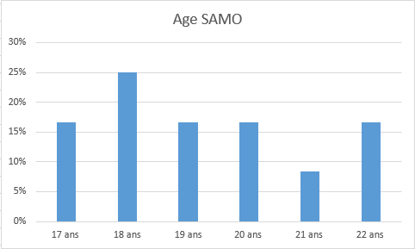
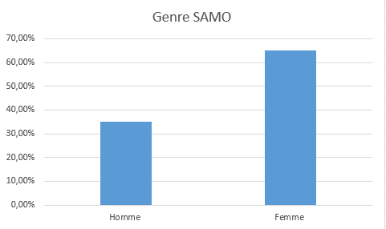

Slide 9
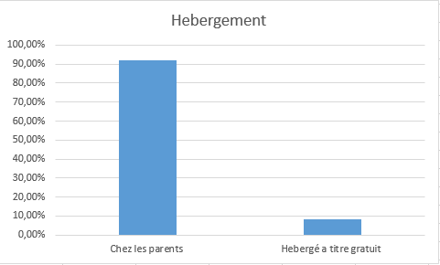

Slide 10
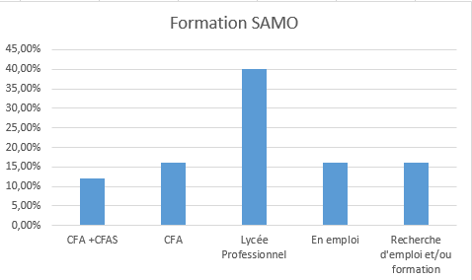

Slide 11
Missions du SAMO

Slide 12
Proposer un accompagnement individualisé

Slide 13
Favoriser une insertion sociale et professionnelle durable
Insertion Professionnelle
Liens réguliers avec les équipes éducatives et professionnelles des différents lieux de formations des jeunes accompagnés
Entretiens réguliers avec les structures d’apprentissages
Accompagnement au choix d’orientation
Accompagnement à la recherche d’entreprise

Slide 14
Favoriser une insertion sociale et professionnelle durable
Insertion Sociale
Accès au droit commun
Encourager l’inscription dans des associations culturelles ou sportives
Propositions d’activités de socialisation

Slide 15
Coordination et travail en partenariat
Assurer une coordination du travail en réseau visant la pérennisation du parcours d’inclusion socioprofessionnelle
Identifier les partenaires et orienter les jeunes en fonction du besoin identifié
Conventionner avec les partenaires pour faciliter le parcours des jeunes accompagnés

Slide 16
Conclusion

Slide 17
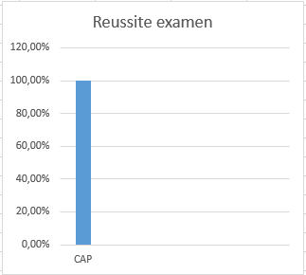

Slide 18
